Slide 1
Кинезиологические упражнения в работе учителя-логопед по развитию речи детей дошкольного возраста
Будько Татьяна Викторовна
учитель-логопед МКДОУ д/с №9 «Аленка» г. Вятские Поляны Кировской области
Высшая квалификационная категория

Slide 2

«Мы слушаем ушами, а слышим — мозгом.
Смотрим глазами, а видим — мозгом»,
Т.Черниговская,
нейропсихолог, психолингвист,
глава Института когнитивных исследований СПбГУ.

Slide 3
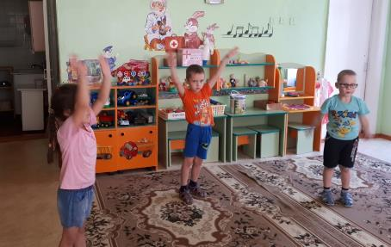
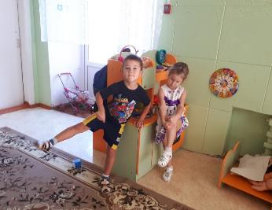
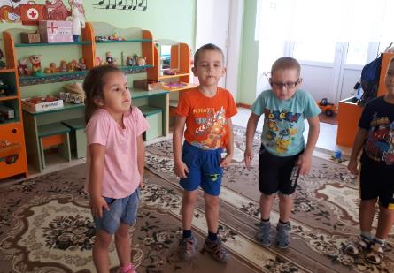
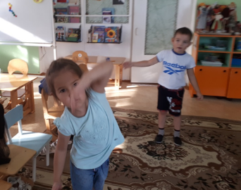
Телесные упражнения (общая моторика)

Slide 4
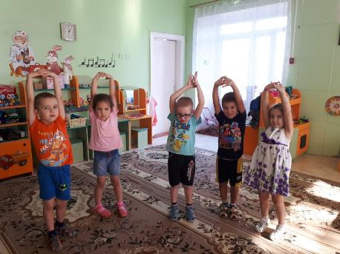
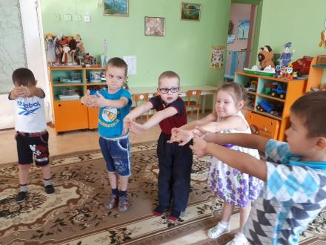
Растяжки

Slide 5
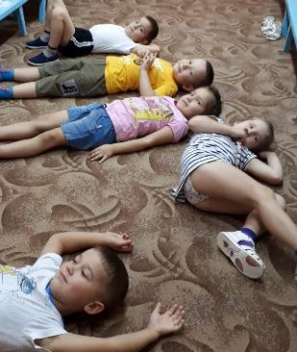
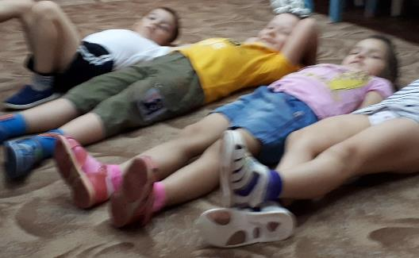
Релаксация
Релаксация - произвольное или непроизвольное состояние покоя, расслабленности, связанное с полным или частичным мышечным расслаблением

Slide 6
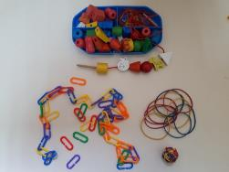
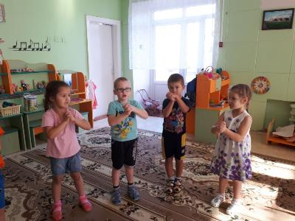
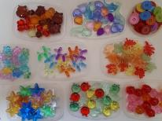
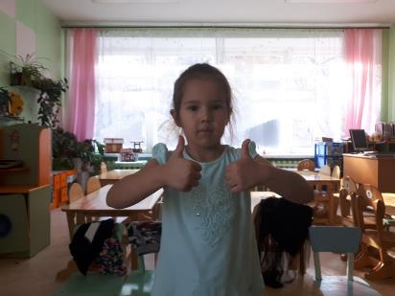
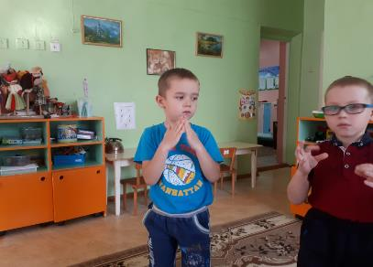
Мелкая моторика

Slide 7
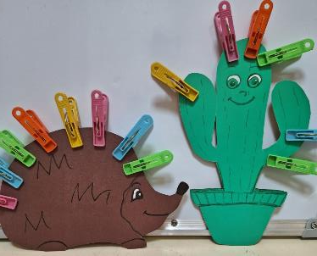
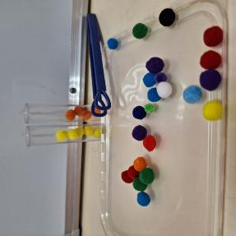
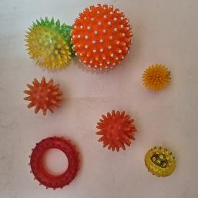
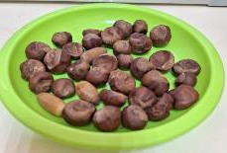
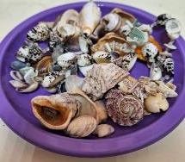
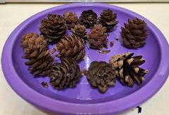
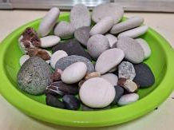
Мелкая моторика

Slide 8
Кинезиология - наука о развитии головного мозга через движение.
Кинезиологические упражнения - это специальные упражнения, направленные развитие межполушарной специализации и межполушарного взаимодействия (синхронизация работы полушарий головного мозга, развитие способностей, памяти, внимания, речи, мышления).
Кинезиология - развитие умственных способностей и физического здоровья через определенные двигательные упражнения, иногда ее еще называют «гимнастикой мозга»

Slide 9
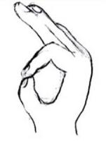
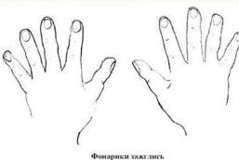
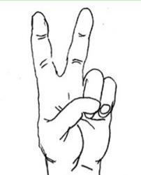
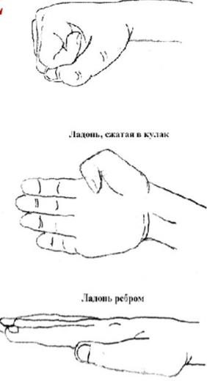
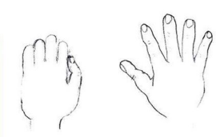
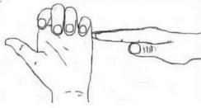
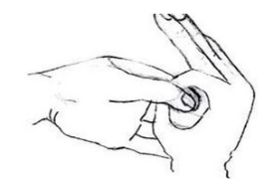
Мелкая моторика

Slide 10
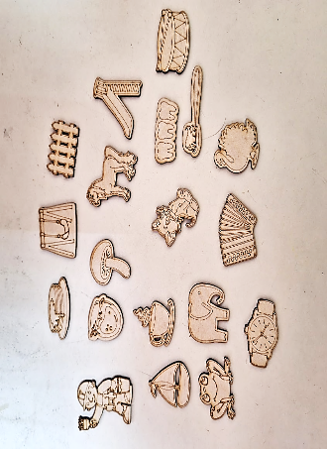
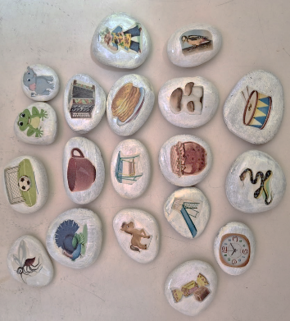
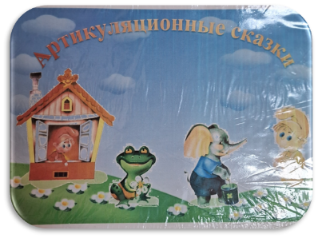
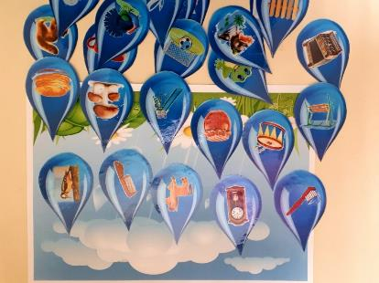
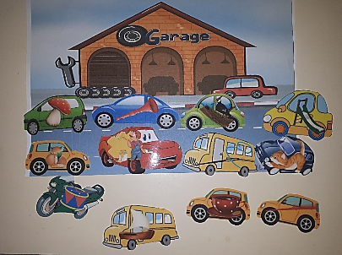
Артикуляционная гимнастика

Slide 11

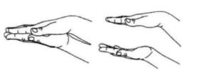
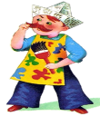

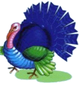
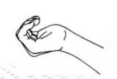
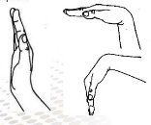

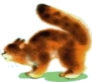


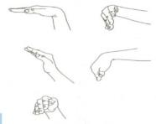


Артикуляционная гимнастика

Slide 12
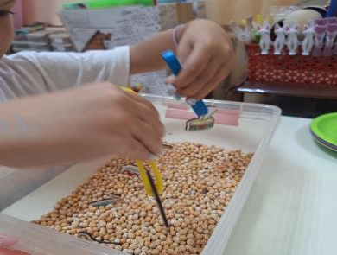
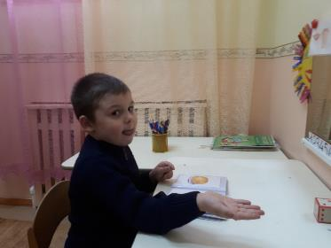
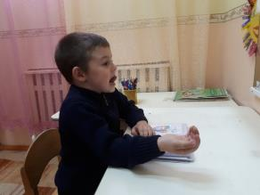
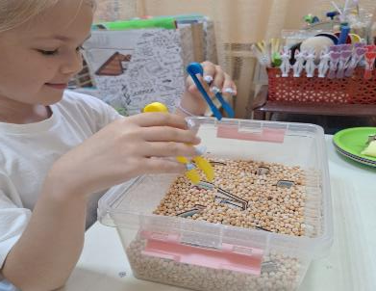
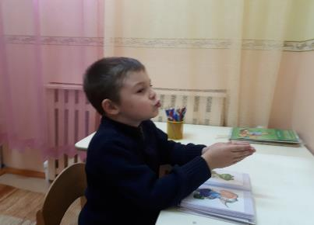
Артикуляционная гимнастика

Slide 13
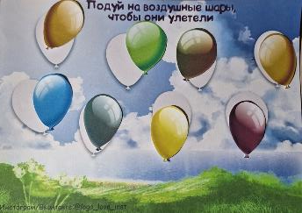
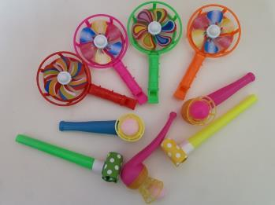
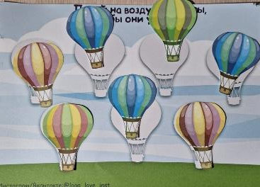
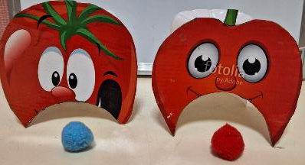
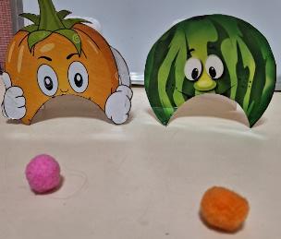
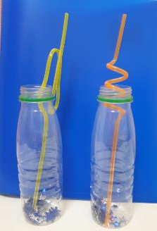
Упражнения на развитие правильного дыхания

Slide 14




Упражнения на развитие правильного дыхания

Slide 15




Автоматизация звуков

Slide 16




Автоматизация звуков

Slide 17




Автоматизация звуков

Slide 18








Автоматизация звуков

Slide 19





Автоматизация звуков

Slide 20





Автоматизация звуков

Slide 21






Автоматизация звуков

Slide 22




Фонематическое восприятие на этапе неречевых звуков

Slide 23








Фонематическое восприятие на этапе речевых звуков

Slide 24





Фонематическое восприятие на этапе речевых звуков

Slide 25





Фонематическое восприятие на этапе речевых звуков

Slide 26
Спасибо за внимание!

